Slide 1
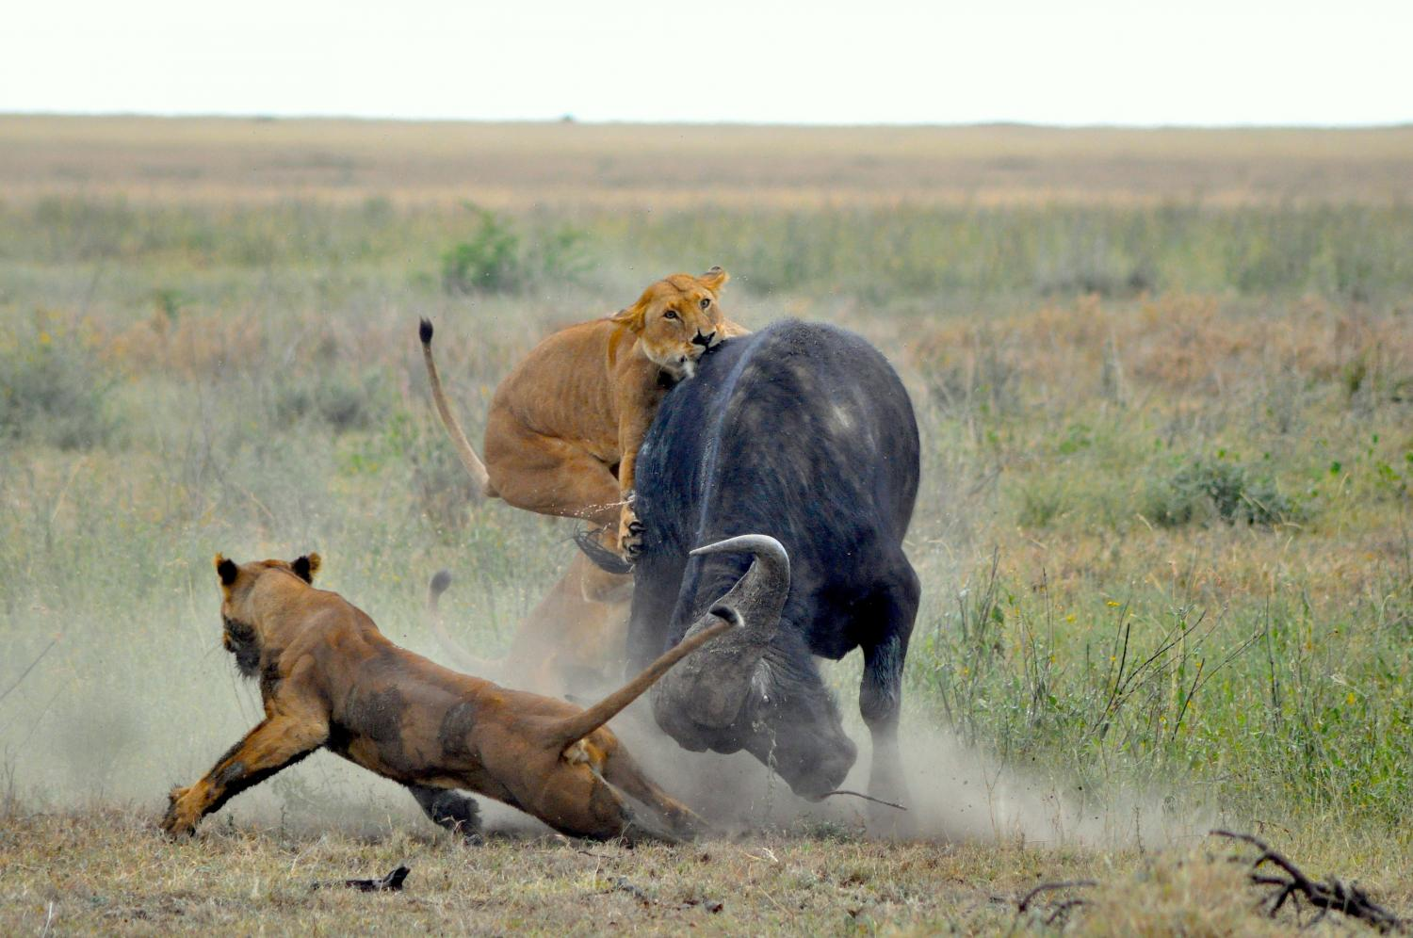
Il modello di Lotka – Volterra

Slide 2
Il modello
Le equazioni di Lodka-Volterra forniscono un modello matematico bidimensionale che descrivere la dinamica di un ecosistema in cui interagiscono due specie di animali: prede e predatori.
Il sistema in considerazione è un sistema dinamico, in quanto la conformazione delle popolazioni varia al variare del tempo.

Slide 3
Paternità
Il modello fu proposto dal matematico italiano Volterra nel 1926 è la risposta ad un problema sollevato da Umberto D’Ancona , suo genero, che si occupava di studiare le popolazioni dei pesci nel mare Adriatico.
Il d’Ancona aveva infatti notato un consistente aumento di pesci selaci (pesci predatori) e aveva ipotizzato che ciò fosse legato alla diminuzione dell'attività di pesca a causa della guerra navale durante la prima guerra mondiale. La cosa gli era parsa strana e ne parlò con Vito Volterra, il quale riuscì a sviluppare un modello matematico in grado di spiegare il fenomeno.
Un anno prima il biofisico Alfred Lotka propose lo stesso modello.
Le scoperte di questi due studiosi furono riconosciute indipendenti e da questo il nome Lotka – Volterra, o più brevemente modello LV.

Slide 4
Il problema
Il problema viene affrontato supponendo che nell’habitat non vi siano interventi esterni, come ipotizzato dallo stesso Volterra.
Assumiamo che in assenza del predatore la preda possa svilupparsi indefinitamente.
Chiamiamo a il suo tasso di crescita rispetto a t, che è pari al tasso di nascita meno il tasso di mortalità per cause naturali, possiamo scrivere la legge di accrescimento della preda:
dxdt=ax
Questa è un’ equazione differenziale risolvibile per separazione di variabili:
dxx=adt
Integriamo ora i due membri con le condizioni iniziali t=0 e x=x0 e otteniamo:
x=x0eat

Slide 5
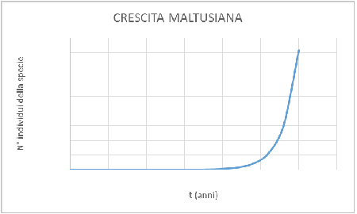
Il problema – Le prede
Osserviamo che le prede crescono in modo esponenziale in assenza dei predatori.

Slide 6
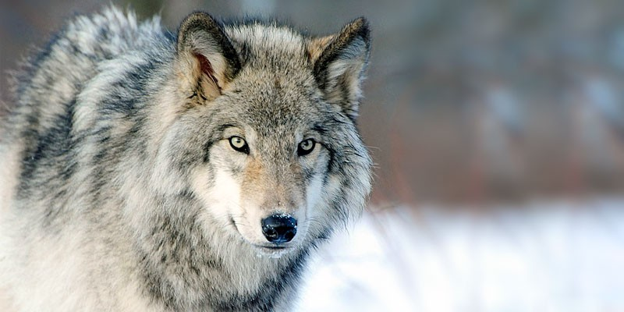
Il problema
Introduciamo ora nell’habitat il predatore:

Slide 7
Il problema – I predatori
Si assume che i predatori possano nutrirsi solo di prede.
Da cui ne deriva che in assenza di prede il predatore non può far altro che estinguersi secondo il meccanismo:
dydt=−dx
con d che rappresenta il tasso di mortalità del predatore per cause naturali.
Dualmente integrando otteniamo:
y=y0e−at

Slide 8
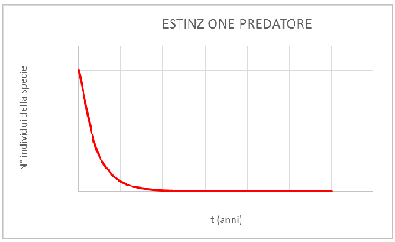
Il problema – I predatori

Slide 9
Il problema
Immaginiamo ora un habitat dove convivono prede e predatori.
Se proviamo a introdurre prede e predatori nello stesso ambiente possiamo immaginare che i predatori toglieranno dall’ambiente un certo numero di prede per unità di tempo.
Una ipotesi ragionevole è che questo numero sia proporzionale al numero di prede e di predatori.
Ne risulta che il numero di prede si riduce secondo la formula:
-bxy
mentre il numero dei predatori cresce con un diverso coefficiente di proporzionalità:
+cxy

Slide 10
Il problema
Mettendo insieme questi dati con le condizioni iniziali t=0,x=x0,y=y0 otteniamo il sistema di Volterra:
dxdt=ax–bxy
dydt=cxy–dx
Questo è un sistema differenziale in forma normale che viene risolto con i metodi di Runge-Kutta e da qui un esempio di soluzione:

Slide 11
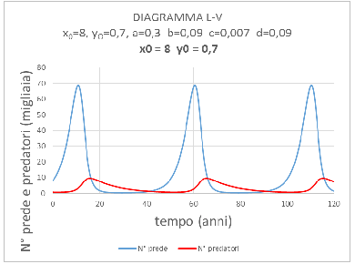
Il problema – Grafico rispetto a t
Notiamo l’andamento periodico di prede e predatori.

Slide 12
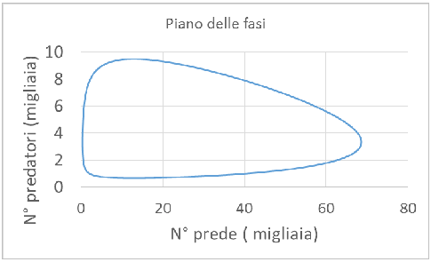
Il problema - Diagramma
Riportando il grafico in forma diagrammatica e omettendo la variabile tempo quello che otteniamo se mettiamo in relazione il numero delle prede x e quello dei predatori y è questo:
Si noti che le oscillazioni periodiche in funzione del tempo sono qui rappresentate sotto forma di un ciclo chiuso.

Slide 13
Il problema – Punti di equilibrio
Abbiamo un punto di equilibrio nelle popolazioni quando il loro livello rimane costante, dunque le rispettive derivate sono nulle in t0.
Per trovare i punti di equilibrio dobbiamo risolvere un sistema differenziale, poniamo:
ax–bxy=0
cxy−dx=0
Risolvendo questo sistema di equazioni otteniamo due soluzioni corrispondenti a due punti di equilibrio:

Slide 14
Il problema – Punti di equilibrio
Soluzione 1: x = y = 0
La prima corrisponde all’estinzione di entrambe le specie e non risulta essere particolarmente interessante.
Soluzione 2: x = d/c y = a/b
La seconda invece descrive un andamento in cui i predatori mangiano un numero di prede che è esattamente uguale al numero di prede che nascono , e questo numero di prede corrisponde proprio alla soglia di cibo critica che fa rimanere stabile la popolazione dei predatori.

Slide 15
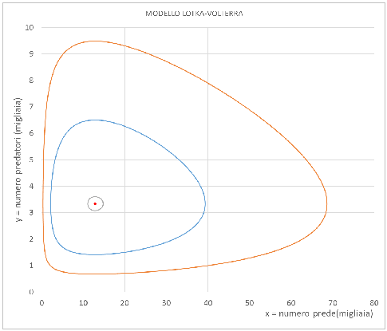
Il problema – Fine
Questo diagramma riporta il ritratto di fase con diverse curve (diversi punti di partenza) per il problema in esame esaminando.

Slide 16
Crediti
it.wikipedia.org
www00.unibg.it
www.matematicamente.it
mathone.it
www.federica.unina.it

